Slide 1
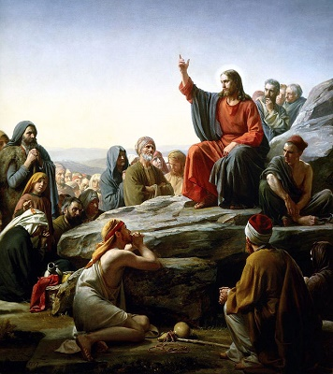
ХРИСТОВ МЕСИЈАНСКИ РАД утврђивање и понављање наставна тема број 3
ПРАВОСЛАВНА ВЈЕРОНАУКА 3. РАЗРЕД

Slide 2
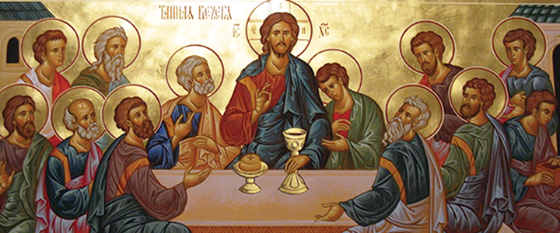
- Христос је имао 12 ученика који су названи АПОСТОЛИ. - Апостоле је Христос позвао да заједно са њим јављају људима божанску радосну вијест.

Slide 3
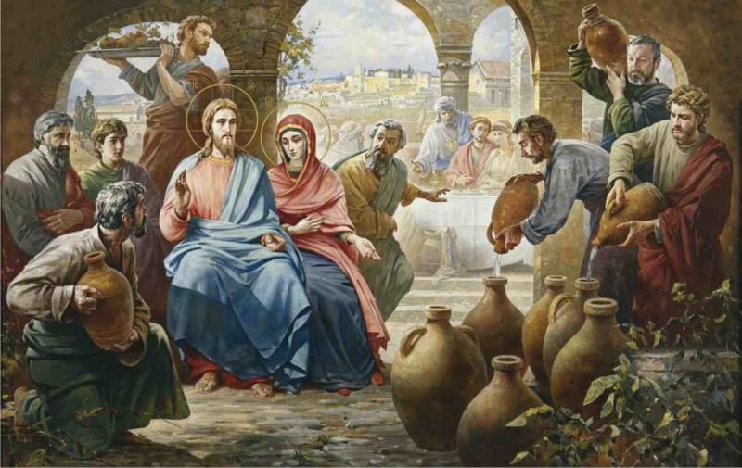
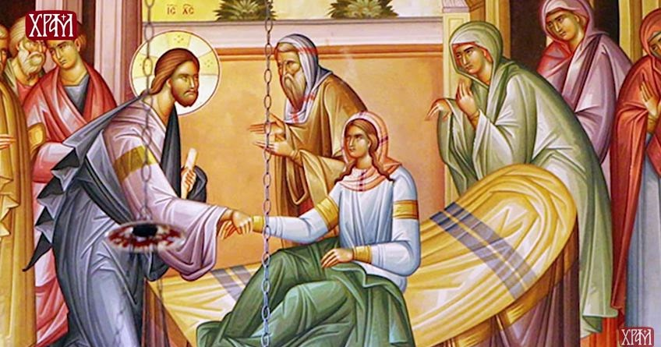
- Господ наш Исус Христос чинио је многа чуда. - Прво чудо учинио је на свадби у Кани Галилејској, када је претворио воду у вино. - Господ Исус Христос такође је васкрсао и Јаирову кћер, која је била тешко болесна и од те тешке болести умрла.

Slide 4
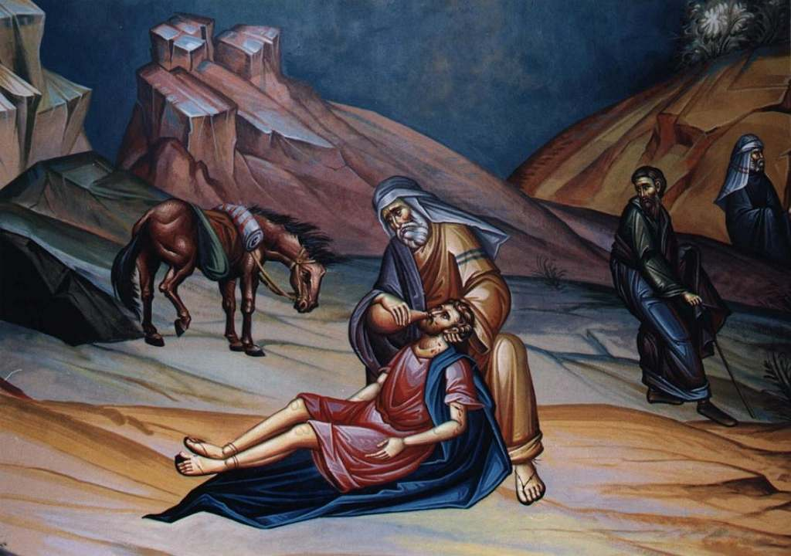
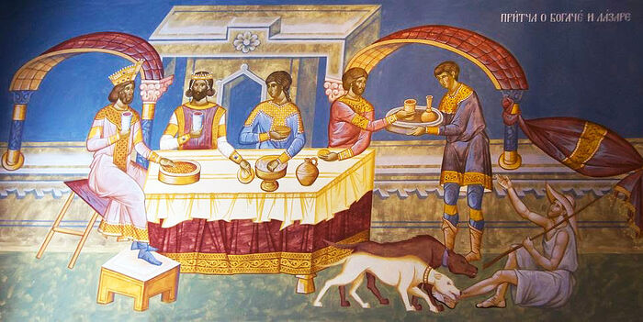
- Господ Исус Христос је много је волио дјецу и говорио је да је таквих Царство Божје. - Исус Христос је често своју спасоносну науку говорио кроз поучне приче. - Господ нам је испричао причу о милостивом Самарјанину и показао да увијек треба бити милостив. - Кроз причу о милостивом оцу нам је Господ показао колика је љубав родитеља према дјеци. - Господ нам је испричао и причу о богаташу и Лазару, кроз коју нам говори да никада не требамо бити себични као што је био богаташ.

Slide 5
- Господ Исус Христос је непрестано поучавао народ. - Учио их је о великој божанској љубави према човјеку. - Спаситељ се једном приликом, недалеко од Јерусалима, обратио народу и изговорио блаженства. - Христова Бесједа на гори у себи садржи основне божанске поуке. - Спаситељ нас позива како се стално треба да трудимо да би имали љубави у себи.

Slide 6
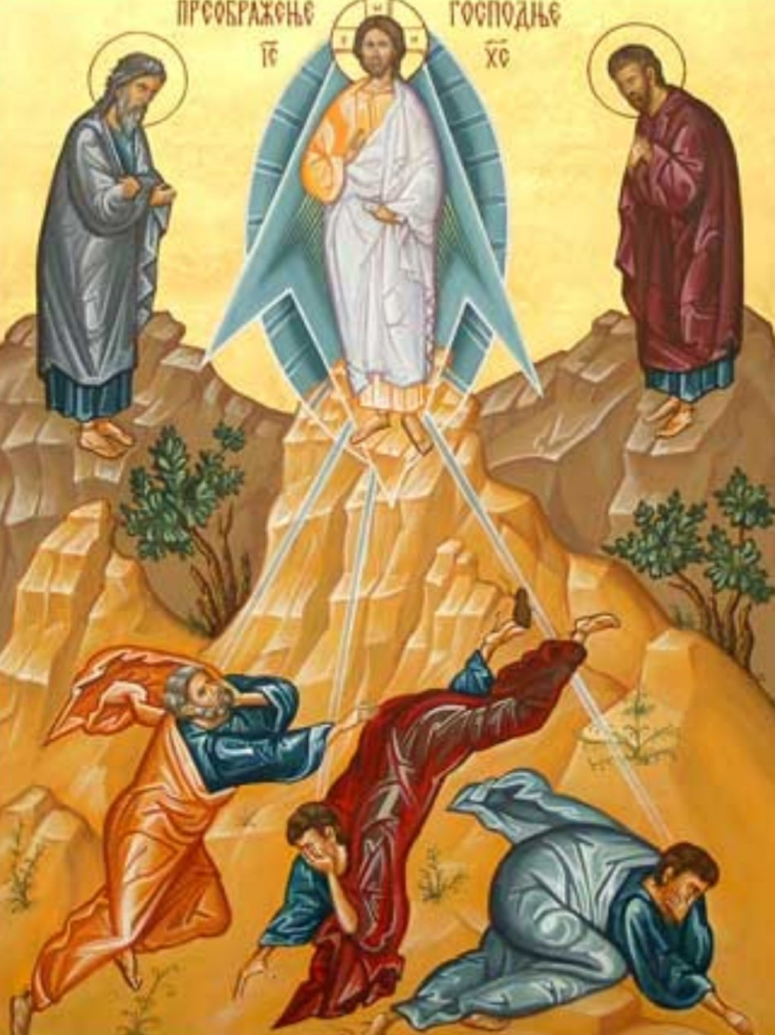
- Једног дана је Спаситељ повео тројицу ученика, Петра , Јакова и Јована, на гору Тавор да се заједно помоле Богу. - У тренутку њихове молитве, Христос се преобразио и засијао као Сунце а одјећа је постала бијела као свјетлост. - Поред Господа су се појавили Мојсије и Илија. - Тада се чуo глас из облака који говори: „Ово је Син мој љубљени, Који је по Mојој вољи. Њему будите послушни ! ’’

Slide 7
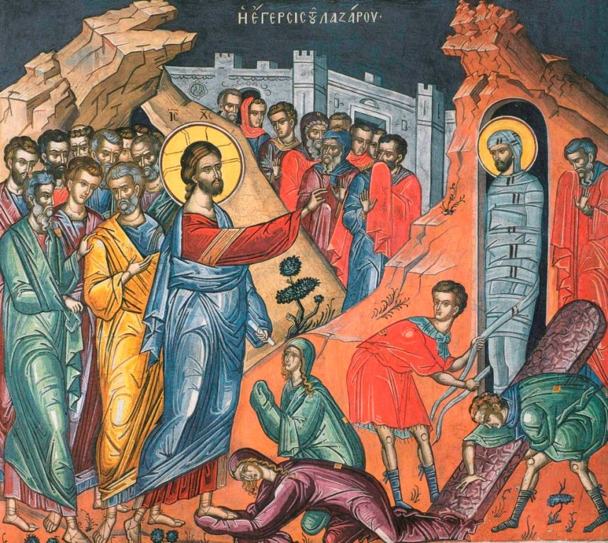
- Лазар и његове сестре Марта и Марија су били су велики пријатељи Господа Исуса Христа. - Изненада се Лазар разболио. - Сестре су поручиле Христу да дође а Он када је чуо вијест рекао је својим ученицима да ова Лазарева болест није на смрт, него на славу Божју. - Када је Спаситељ стигао, Лазар је већ четири дана био мртав и сахрањен. - Христос је дошао до Лазаревог гроба и заповиједио да се склони камен са гроба а затим је рекао Лазару да устане. - Многи који су видјели ово чудо повјеровали су у Њега.

